Slide 1
Redes de Computadores
Sérgio Lopes / 2011

Slide 2

Estruturar uma Rede
Definir o equipamento passivo
Cabos, tomadas, bastidores, etc
Ligação dos equipamentos activos
Routers, hubs, switches, etc.
Sérgio Lopes / 2011

Slide 3
Estrutura/Planeamento
Incluir em conjunto com as redes eléctricas, gás, água, aquecimento, etc.
Deve ser genérico, independente da tecnologia e usando soluções abertas e normalizadas
Deve ser fléxivel, o edifício não muda mas a utilização do espaço sim
Deve suportar todo o tipo de tráfego
Sérgio Lopes / 2011

Slide 4
Normas
Uma rede segue normas! É necessário conhecer as normas do país
  ANSI TIA/EIA T568A (América do norte e Ásia)
  ISO/IEC 11801 (Internacional)
  EN 50173 (Europeu)
Sérgio Lopes / 2011

Slide 5
ISO/IEC 11801
Define um conjunto de elementos que constituem uma rede, elementos funcionais
  Distribuidores:
    Campus (CD) – Campus Distributor – Com backbone de campus
    Edifício (BD) – Building Distributor – Com backbone de edifício
    Piso (FD) – Floor Distributor – Com cablagem horizonal
  Cablagem de área de trabalho
Sérgio Lopes / 2011

Slide 6
Backbones
Campus – liga edifícios dentro de um campus, recorre a um CD
Edifício – liga pisos dentro de um edifício, recorre a um FD
Piso/Horizontal – Liga os FDs às tomadas (TO), recorre a um FD
Cablagem de AT – Elementos de interligação com TOs (chicotes, adaptadores, etc)
Sérgio Lopes / 2011

Slide 7
Esquema Exemplo
CD
CD
Backbone
Campus
BD
BD
BD
Backbone
Edifício
FD
FD
Backbone
Piso
Cablagem
Piso/Horizontal
TO
TO
TO
Sérgio Lopes / 2011

Slide 8
Tipologias
Definem a organização física da rede
Diferentes tipologias são adequadas para diferentes situações
Podem ser misturadas/interligadas
Reconhecem-se 7 tipologias base:
  Token ring, mesh, star, fully connected, line, tree, bus
Sérgio Lopes / 2011

Slide 9
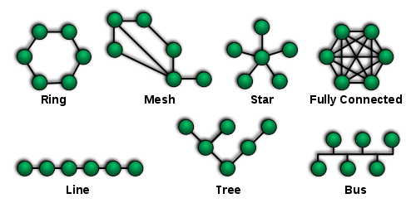
Tipologias
Sérgio Lopes / 2011

Slide 10
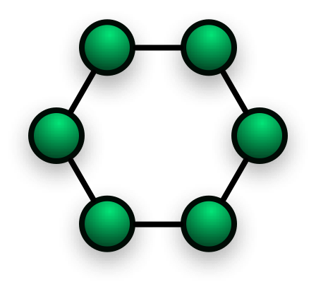
Ring/Anel
Suportada por vários tipos de cablagem
Fácil detectar avarias de rede
Se uma máquina falha, toda a rede falha
Pode usar anel duplo
Sérgio Lopes / 2011

Slide 11
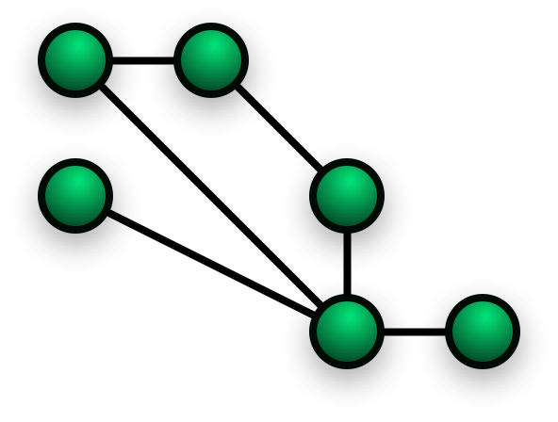
Mesh/Inregular
Malha incompleta
Mais barato e fácil de implementar que uma malha
Combina alguma redundância com redução de custo
Sérgio Lopes / 2011

Slide 12
Star/Estrela
Fácil de manter, desenhar e implementar
Fácil adicionar novas máquinas (ex.: sem downtime)
Maior custo pela quantidade de cabo
Limitada à capacidade do nó central
Uma falha do nó central quebra a rede
Pode conter hierarquias
Sérgio Lopes / 2011

Slide 13
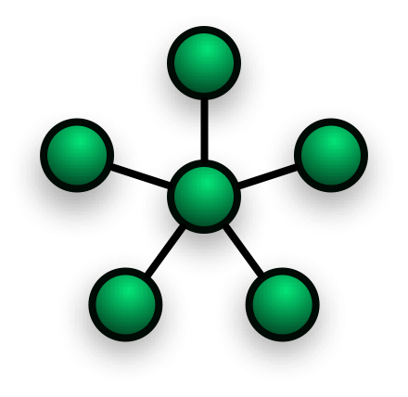
Star/Estrela
Sérgio Lopes / 2011

Slide 14
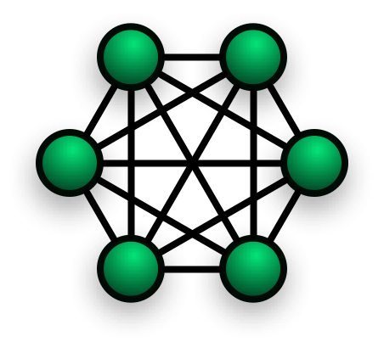
Fully Connected/Malha
Demasiado cara para ser prático
Número de ligações é n(n - 1) / 2
Oferece redundância completa
Sérgio Lopes / 2011

Slide 15
Line/Linha
Variação de uma rede em Bus
Mesmas vantagens e desvantagens
Comummente chamado de backbone.
Sérgio Lopes / 2011

Slide 16
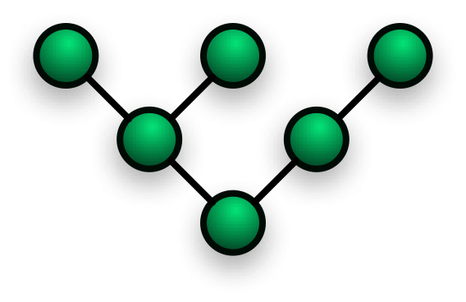
Tree/Árvore
Bastante recomendada, embora não seja comum a sua utilização em redes “tradicionais”
Cada nó tem dois sub-nós
Pode exigir processamento em alguns nós
Sérgio Lopes / 2011

Slide 17
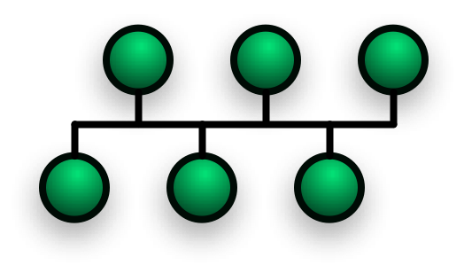
Bus
Fácil de implementar
Utilização reduzida de cabo
Problemas a identificar falhas
Custo de manutenção elevado
Sérgio Lopes / 2011

Slide 18
Tipologias Comuns
Bus, Estrela e Anel
Não implica que devam ser sempre usadas
Raramente usadas na sua forma mais simples
Sérgio Lopes / 2011

Slide 19
Redes Locais
As tipologias e normas de estruturação de uma rede oferecem-nos a possibilidade de criar redes locais
  LAN – Local Area Network
  MAN – Metropolitan Area Network
  WAN – Wide Area Network
Sérgio Lopes / 2011

Slide 20
WAN
Ligações entre pontos bastante distantes
Largura de banda menor e mais cara
Responsabilidade dos operadores públicos de telecomunicações
Sérgio Lopes / 2011

Slide 21
MAN
Zona geográfica menor que uma WAN
Área de uma cidade
Liga várias LANs
Sérgio Lopes / 2011

Slide 22
LAN
Distâncias curtas entre dispositivos (< 10Km)
Largura de banda elevada
Criadas por instituições públicas ou empresas privadas
Sérgio Lopes / 2011

Slide 23
Normas finais...
Todas as comunicações estão sujeitas a normas e regras que devem ser cumpridas.
Não abordámos os standards associados a LAN/MAN/WAN
Há muito mais sobre comunicação que não iremos abordar!
Sérgio Lopes / 2011

